Slide 1
Check4Face! Avance
Rafael Díaz 201673050-8
José Follert 201673035-4
Andrés Navarro 201673001-k
Bárbara Uribe 201673074-5

Slide 2

Progreso
Check4Face!

Slide 3
Funciones Principales
Agregar persona a la base de datos
Identificar a la persona

Slide 4
Funciones
Agregar:
Se crea un directorio que posee el nombre de la persona para luego agregar el mínimo de fotos que se requieren para el posterior reconocimiento de la persona.
Identificar :
Planeamos utilizar redes neuronales (NeuroLab), entrenándolas con las fotos de cada persona, para que puedan ser identificadas.

Slide 5
En caso de que no llegue a buen puerto el entrenamiento de redes neuronales, se tiene pensado utilizar otro metodo.

Slide 6
Este pretende usar el algoritmo de FisherFaces para identificar las caras y luego usar la similitud del coseno para obtener que tan similar es la persona.

Slide 7
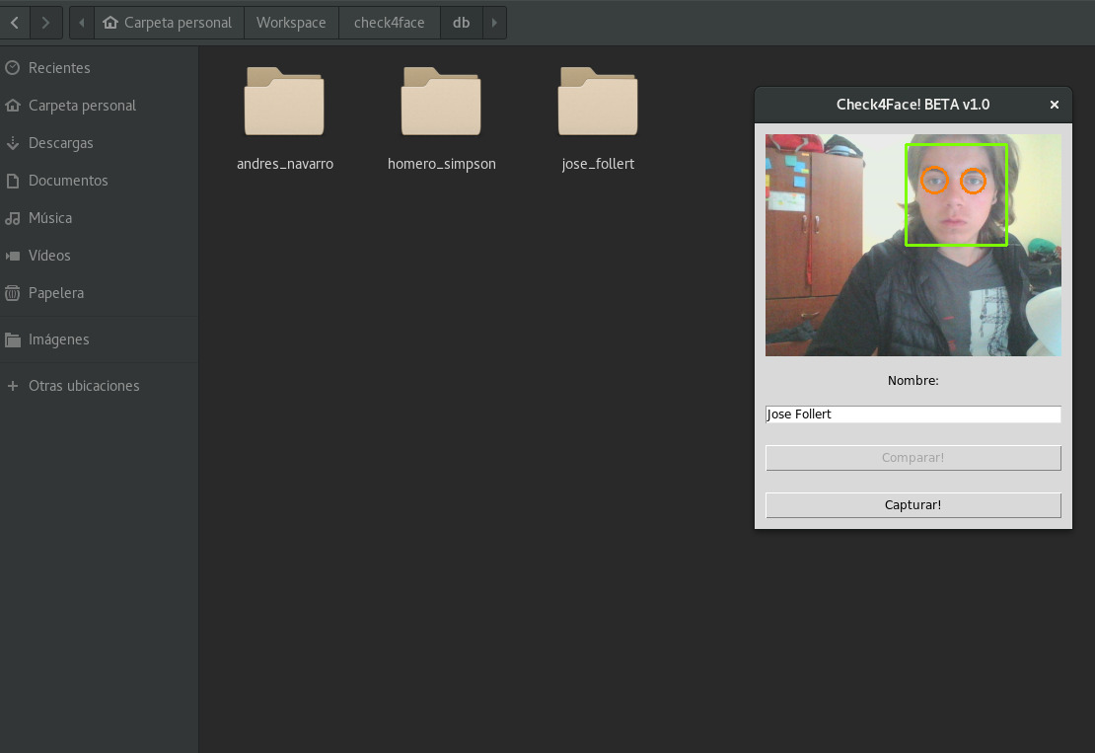
Ejemplo de Organizacion
De esta forma se podra acceder facilmente a las imagenes(ya que estan organizadas en directorios) para acceder a las fotos de cada persona.

Slide 8
Muchas gracias por su atencion

